Slide 1
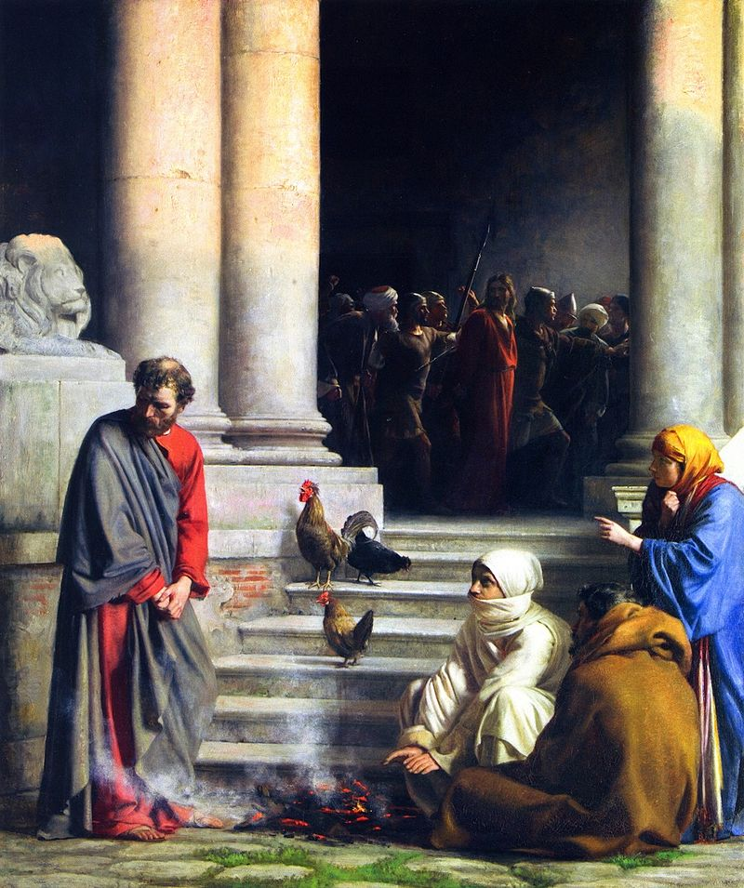

Slide 2
Le palais où Jésus a été battu et humilié
Jésus, portant un manteau pourpre, pose son regard sur Pierre
Un coq chante
Une servante du Palais reconnaît Pierre
Pierre détourne le regard de Jésus, de honte et de tristesse
Un feu pour se réchauffer
Le reniement de Pierre

Slide 3
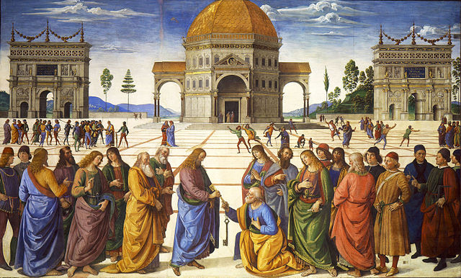

Slide 4
Jésus remet des clefs
La remise des clefs du paradis à St-Pierre

Slide 5
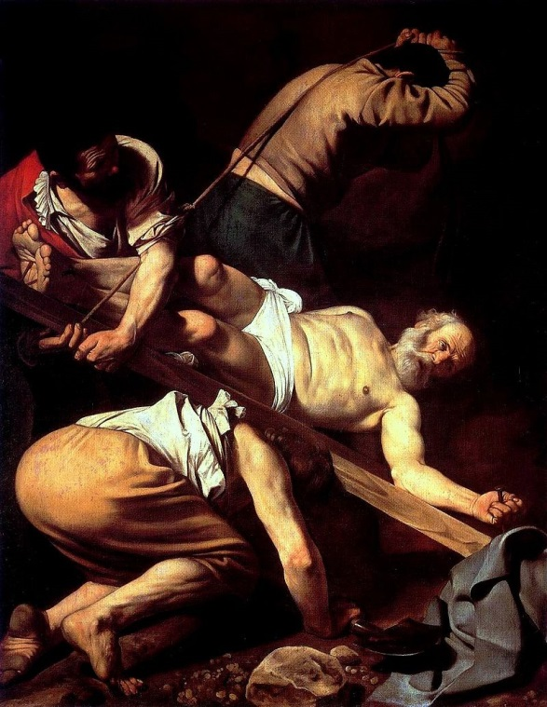

Slide 6
Des clous
Une croix
La crucifixion de St-Pierre

Slide 7
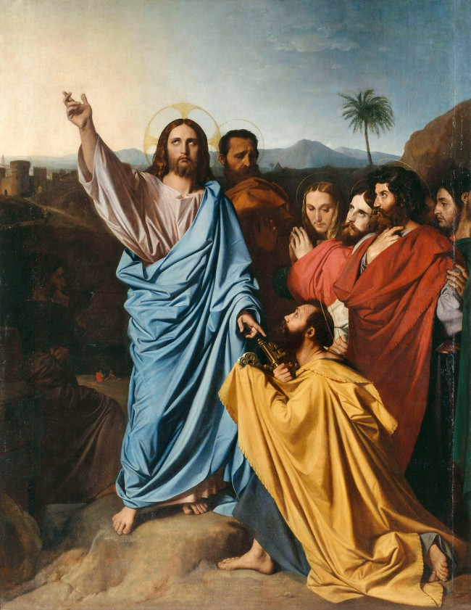

Slide 8
Jésus
Des clés
La remise des clefs du paradis à St-Pierre

